Slide 1

인공 지능
MNIST
14110088 정건우.
Notes:
更多模板请关注：https://haosc.taobao.com

Slide 2
목차
index
01
트레이닝 결과
02
Overffiting 극복
03
코드 설명
04
시연

Slide 3
목표
목표 – MNIST 의 트레이닝 결과 향상 시키는 방법

Slide 4
트레이닝 결과
98% 레이어 계층을 늘리고Dropout 이용
97% Xavier 를 이용해서 초기화
94% 레이어 계층을 늘리고 Relu 이용
90% 레이어 한계층에
Xsigmoiud 이용
1
2
3
4
MNIST 를 공부하면서 트레이닝 결과를 높이기 위한
여러가지 기법을 찾아보며 사용하였습니다.
Xavier 는 초기의 initializer 0 에 가깝게 나온다
Var(W)=2/nin+nout

Slide 5
Overfitting
A
Dropout
입력 layer 나 hidden layer의 일부 뉴런을 생략하고
줄어든 신경망을 통해 학습을 수행한다.
B
Regularization
상수를 통해 중요도를 설정할 수 있음

Slide 6
Code 설명 ( 초기 데이터 import & 노드 설정 )
mnist = input_data.read_data_sets("MNIST_data/", one_hot=True)
learning_rate = 0.001
training_epochs = 15
batch_size = 100
total_batch = int(mnist.train.num_examples / batch_size)
X = tf.placeholder(tf.float32, [None, 784]) # 초기 입력값
Y = tf.placeholder(tf.float32, [None, 10]) # 판단 해야할 결과 개수

Slide 7
Code 설명( layer 설정 )
W1 = tf.get_variable("W1", shape=[784, 512], initializer=tf.contrib.layers.xavier_initializer())
# 784개 인풋이 들어가고 512개의 아웃풋
# 초기화를 xavier 으로 하면 초기의 initializer 가 아주 잘 되어 나온다.
b1 = tf.Variable(tf.random_normal([512]))
L1 = tf.nn.relu(tf.matmul(X, W1) + b1) L1 = tf.nn.dropout(L1, keep_prob=keep_prob)
# dropout layer 층이 많아지면서 overffiting 이 일어나는걸 방지한다.
# 전체중의 몇프로의 네트워크를 끊어줄 것인지 결정한다 통상적으로 0.5~0.7 정도 끊어준다.
# 테스팅 할때는 네트워크를 총 동원해야하기 때문에 1으로 설정한다

Slide 8
Code 설명 ( 마지막 layer 값 )
W5 = tf.get_variable("W5", shape=[512, 10], initializer=tf.contrib.layers.xavier_initializer())
# 512개 인풋이 들어가고 10개의 아웃풋
# 마지막 레이어는 10개가 나와야하는건 고정
b5 = tf.Variable(tf.random_normal([10]))

Slide 9
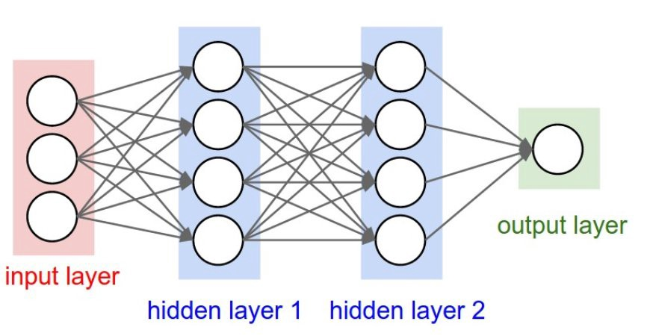
Code 설명 ( layer )

Slide 10
Code 설명 ( 데이터 학습 횟수 )
for epoch in range(training_epochs): # epoch 만큼 수행
avg_cost = 0
for i in range(total_batch): # 한번에 학습할 데이터 량
batch_xs, batch_ys = mnist.train.next_batch(batch_size)
feed_dict = {X: batch_xs, Y: batch_ys, keep_prob: 0.7}
c, _ = sess.run([cost, optimizer], feed_dict=feed_dict)
avg_cost += c / total_batch

Slide 11
시 연
시 연

Slide 12
MNIST
감사합니다
발표 마치겠습니다.
14110088 정건우

